Slide 1
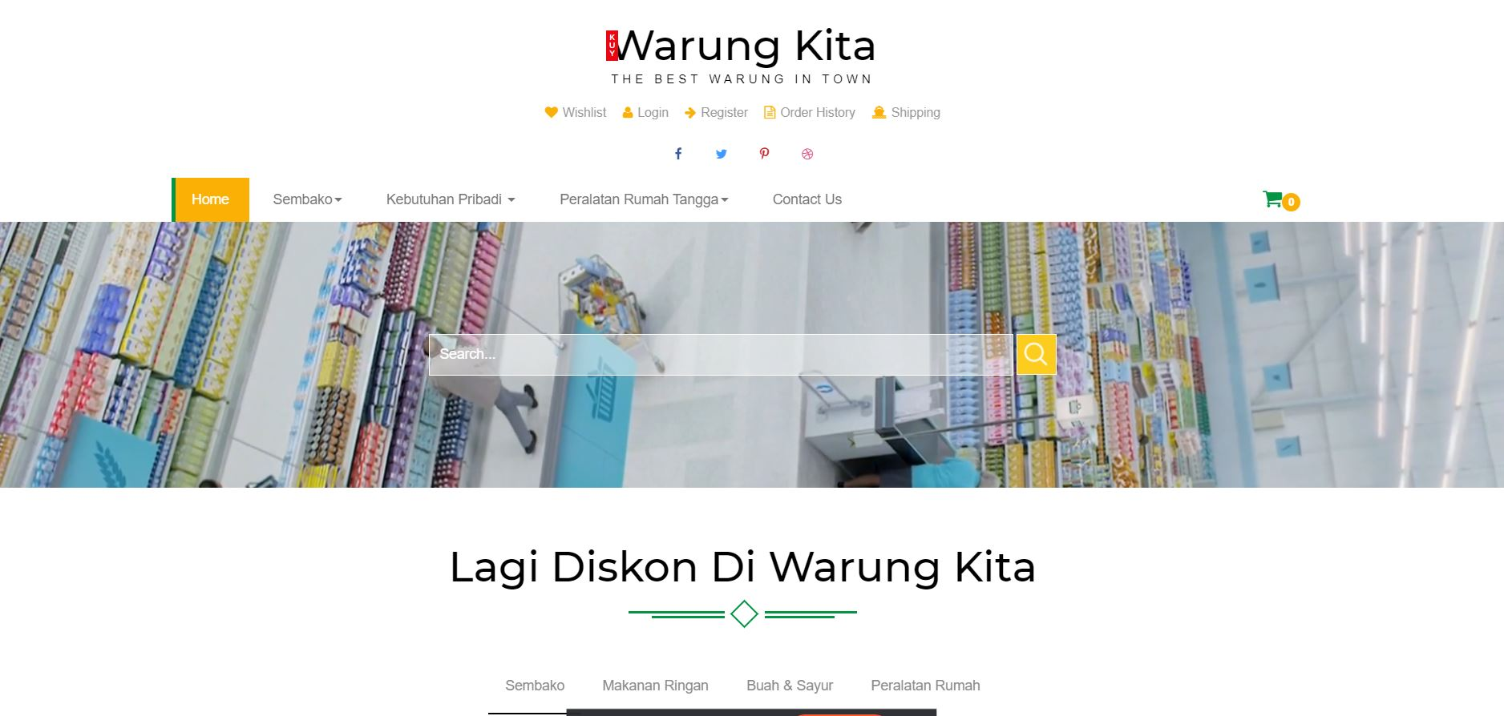
Warung Kita
E-Commerce Zaman Now

Slide 2
Our Team
Pentagon
1
3
5
Bayu Indra
Rendra Aditya P.
Anik J.
M. Rasyid Hidayat
Yohanes Crusc
No vis accommodare interpretaris, duo sumo sapientem et.
2
4

Slide 3
Latar Belakang
Pada Final Project ini akan membahas tentang aplikasi e-commerce penjualan toserba “warung kita” berbasis aplikasi yaitu bagaimana penawaran produk, informasi produk dan proses pemesanan produk yang diinginkan oleh konsumen.
E-Commerce Warung Kita App ini dibuat untuk memudahkan pengguna dalam memahami alur sistem aplikasi. Transaksi online yang membuat semua orang dapat memesan dan membeli produk yang dijual melalui media computer atau smartphone dan tidak terbatas jarak maupun waktu.
Menurunkan biaya operasional (operating cost) seperti kertas dan pencetakan katalog.

Slide 4
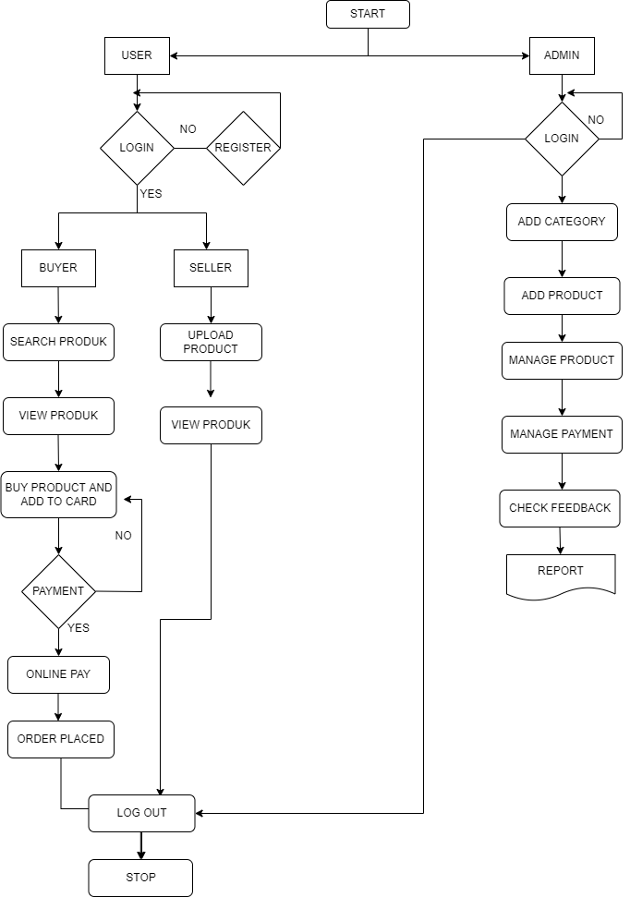
Flowchart
Disamping adalah gambar flowchart / diagram alur pada aplikasi Warung Kita.

Slide 5
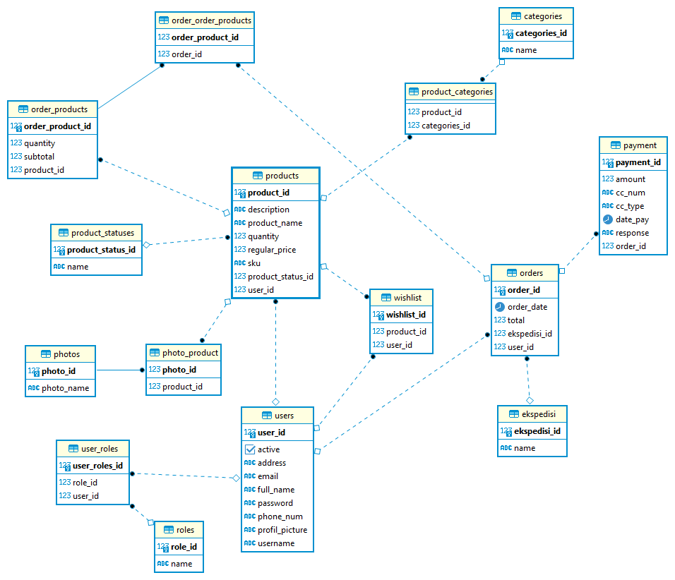
Entity Relationship Diagram

Slide 6










Tools And Tech

Slide 7
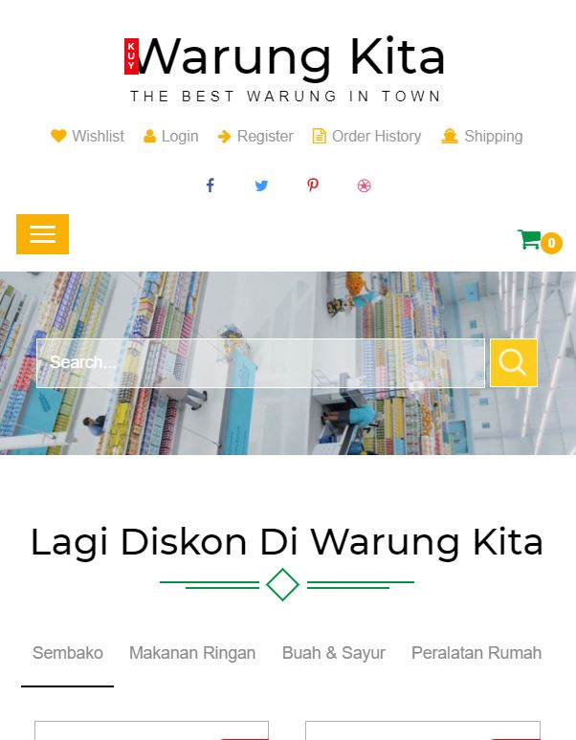
Design

Slide 8
Fitur Yang Ada di Aplikasi Warung Kita
Regristrasi User (Seller dan Buyer)
Profil User (Seller dan Buyer)
History Transaksi (Seller dan Buyer)
Wishlist Produk (Buyer)
Product list (Seller dan Buyer)
Produk listing (gambar, lokasi, harga, deskripsi), gambar memiliki maksimum foto (Seller)
Item product yang dijual memiliki kategori (maksimum 4) (Seller)
Maksimum postingan user jualan adalah 4 (Seller)
Dll..

Slide 9
Sprint 1
CRUD User, CRUD Product, CRUD Order dll.
Registrasi dan Login Security.
Create Product dalam 1 user hanya bisa posting 4 product.
Create Product hanya bisa menambahkan maksimal 4 categories dalam 1 create product.
Menampilkan Product List dari seller tertentu.

Slide 10
Demo API

Slide 11
Terimakasih

